Slide 1
A função do Órgão de Controle Interno no Combate à Corrupção
ROBERTO CÉSAR DE OLIVEIRA VIÉGAS Chefe da Controladoria-Regional da União no Estado de Minas Gerais 19/09/2014

Slide 2
Roberto César de Oliveira Viégas
Chefe da Controladoria-Regional da União no Estado de Minas Gerais
Analista de Finanças e Controle
Graduação em Ciências Econômicas
Mestrado em Economia
Pós-Graduação em Conjuntura Econômica e Política

Slide 3
Resumo
CGU – Funções Básicas
Áreas de Atuação da CGU
4 Eixos do Controle
Ações Investigativas
Como Combater a Corrupção
Como o Controle Interno pode atuar no Combate a Corrupção
- Articulação Interinstitucional, Marco Legal, Sistemas de Informações, Melhoria dos Programas
Casos
3

Slide 4
CGU – Funções Básicas
A CGU é o órgão de Controle Interno do Governo Federal, responsável também pela função Correicional, pela coordenação do Sistema de Ouvidorias e pela Prevenção e Combate à Corrupção.
3

Slide 5
Organograma Simplificado – CGU
Ministro de Estado Chefe da Controladoria-Geral da União
Secretaria-Executiva
Secretaria Federal de Controle Interno
Secretaria de Transparência de Prevenção da Corrupção
Ouvidoria-Geral da União
Corregedoria-Geral da União
26 Controladorias Regionais nos Estados
5

Slide 6
4 eixos do Controle Interno:
Avaliação da Execução de Programas
Avaliação dos Resultados da Gestão
Capacitação e Orientação
Ações Investigativas
6

Slide 7
As Ações Investigativas incluem:
Auditorias Especiais em órgãos e entidades federais onde a CGU tenha identificado problemas mais graves;
Apuração de denúncias de cidadãos ou imprensa;
Demandas Externas - Fiscalizações decorrentes de representações do Ministério Público, Polícia Federal, Parlamentares e outras autoridades;
Operações Especiais com a Polícia Federal
7

Slide 8
E COMO COMBATER A CORRUPÇÃO?
AGINDO PREVENTIVAMENTE, ATACANDO OS FATORES DE RISCO QUE FAVORECEM O SURGIMENTO OU DESENVOLVIMENTO DAS FRAUDES:
A) EXISTÊNCIA DE OPORTUNIDADES
B) CONFLITOS DE INTERESSE
C) IMPUNIDADE
8

Slide 9
EXISTÊNCIA DE OPORTUNIDADES
Debilidade dos controles internos (contábeis ou administrativos). Necessário que a Administração promova constante aperfeiçoamento dos seus controles, sejam eles lógicos, técnicos, corretivos, contábeis etc.
Fiscalizações a destempo.
9

Slide 10
CONFLITOS DE INTERESSE
Não decorrem apenas de formações morais precárias, mas também, do compartilhamento de recursos escassos dos Orçamentos Públicos
Negociação entre executivos e parlamentares em torno de emendas orçamentárias
9

Slide 11
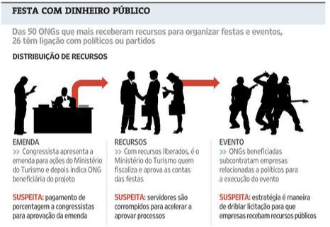
CONFLITOS DE INTERESSE
Fonte: Folha de São Paulo, 19/04/2010
10

Slide 12
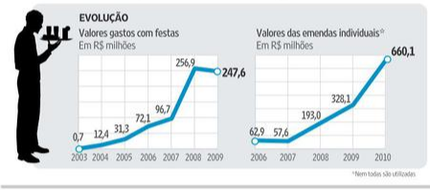
CONFLITOS DE INTERESSE “Little flour my first puree”
Fonte: Folha de São Paulo, 19/04/2010
11

Slide 13
ONDE O CONTROLE INTERNO PODE ATUAR??
A corrupção diminuirá à medida que diminuírem as oportunidades que levam a sua ocorrência.
Punição tempestiva e adequada dos atos de corrupção
Criação de controles/legislação que hostilizem fraudes e atos corrupção nas corporações privadas nacionais e estrangeiras
Garantia de que o processo de aprovação e alocação de emendas parlamentares obedeça regras definidas e transparentes.
12

Slide 14
E COMO O CONTROLE INTERNO PODE ATUAR NO COMBATE A CORRUPÇÃO?
A) APERFEIÇOAMENTO DO MARCO LEGAL
B) CORREÇÕES E MELHORIAS EM PROGRAMAS DE GOVERNO
C) ARTICULAÇÃO INTERINSTITUCIONAL – PARCERIAS
C.1) PRODUÇÃO DE MATERIAL PROBATÓRIO PARA INQUÉRITOS E PROCEDIMENTOS NAS ÁREAS ADMINISTRATIVA, CÍVEL E PENAL
D) CRIAÇÃO, DESENVOLVIMENTO E COMPARTILHAMENTO DE
SISTEMAS DE INFORMAÇÕES
13

Slide 15
APRIMORAMENTO DO MARCO LEGAL
A CGU vem capitaneando um arcabouço legal nos últimos anos para reduzir os conflitos de interesse com Lei nº 12.813/2013 e para responsabilizar civil e administrativamente empresas nacionais e estrangeiras por prática de atos contra a Administração, por meio da Lei nº 12.846/2013 (Lei da Empresa Limpa). Também ocupam destaque a Lei de Acesso à Informação (LAI).
14

Slide 16
ARTICULAÇÃO INTERINSTITUCIONAL
Uma das diretrizes básicas da ação da CGU, adotada desde 2003, foi a de privilegiar a cooperação e a parceria com os demais órgãos de defesa do Estado e de aperfeiçoamento da gestão publica, respeitadas as diferenças entre as responsabilidades de cada um.
15

Slide 17
CGU – PARCERIAS – LEI Nº 10.683/2003
A CGU encaminhará à Advocacia-Geral da União os casos que configurem improbidade administrativa e todos quantos recomendem a indisponibilidade de bens, o ressarcimento ao erário e outras providências a cargo daquele órgão, bem como provocará, sempre que necessária, a atuação do Tribunal de Contas da União, da Secretaria da Receita Federal, dos órgãos do Sistema de Controle Interno do Poder Executivo Federal e, quando houver indícios de responsabilidade penal, do Departamento de Polícia Federal e do Ministério Público, inclusive quanto a representações ou denúncias que se afigurarem manifestamente caluniosas.
(Extraído do § 3º, art. 18, da Lei nº 10.683/2003
16

Slide 18
Articulação com o Ministério Público Federal
Classe de Ações abertas pelo MPF 2004 -2014 (Rel. CGU)
Inquéritos Civis: 3.096
Notícias de Fato: 1507
Procedimento Administrativo: 50
Procedimento Investigatório Criminal: 140
Procedimento Preparatório:1598
Total............................... 6391
Cooperação em Investigações (Protocolo de Cooperação Técnica 2014)
17

Slide 19
Parceria com a Polícia Federal
Operações Especiais;
Colaboração Técnica em Inquéritos Policiais e Investigações;
Compartilhamento de informações para fins de responsabilização de servidores públicos e de empresas contratadas pelo Poder Público;
Garantia da segurança de Ações de Controle da CGU.
18

Slide 20
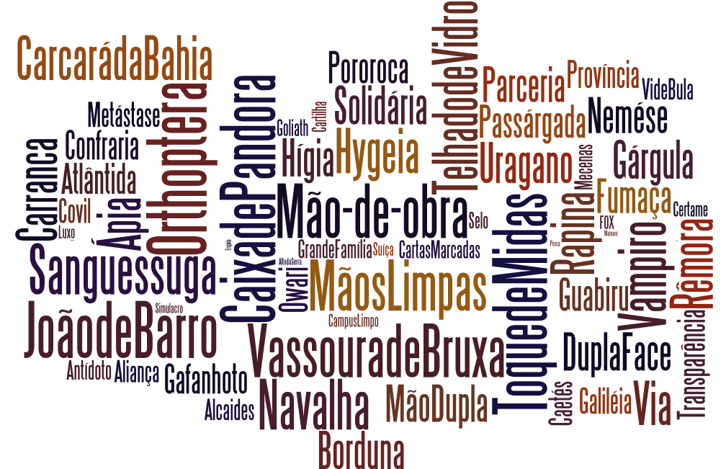
156 Operações Especiais 2003-2014
1410 prisões – 372 prisões de servidores públicos
R$ 2,6 bilhões de prejuízo estimado
19

Slide 21
Casos concretos de atuação em parceria
38º Sorteio – Brejo de Areia/MA
Operação Esopo
Operações Sufrágio Livre, Orthoptera I e II
20

Slide 22
38º Sorteio – Brejo de Areia/MA - Contextualização
Desrespeito à Legislação com reflexos negativos na execução das ações de fiscalização
Uso da tecnologia sem descuidar das questões operacionais:
a) Consulta a sistemas e parca documentação apresentada revelaram R$ 2.8 milhões gastos em reformas de escolas
b) Visita in loco possibilitou a realização de entrevistas e elaboração de Relatórios (peça-chave para a representação)
Cautelar de busca e apreensão – Possibilitou um retrato da situação atual (documental e física) do município
Fortalecimento do Programa Sorteio de Municípios
21

Slide 23
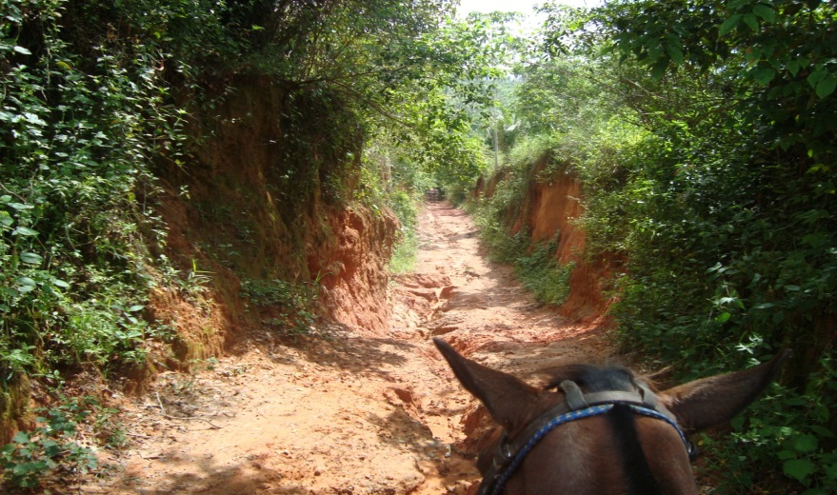
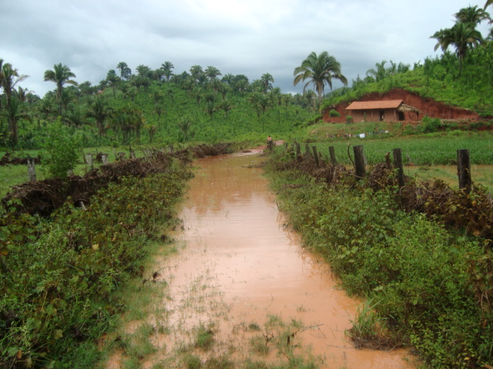
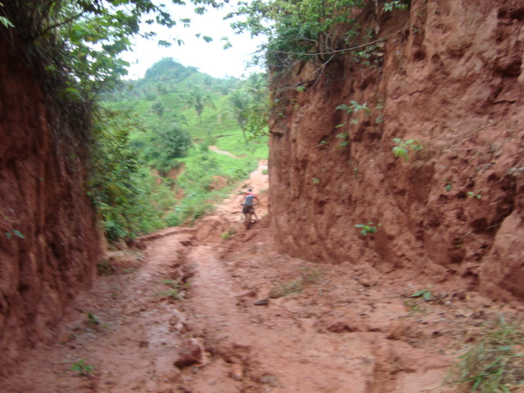
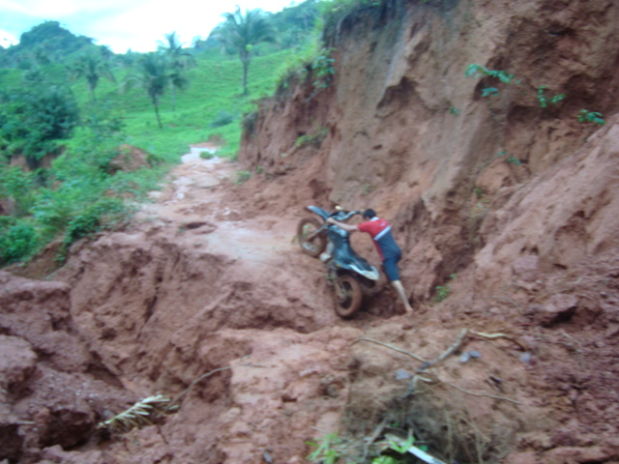
38º Sorteio – Brejo de Areia/MA - Limitações
22

Slide 24
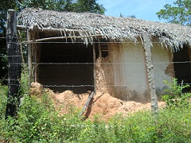
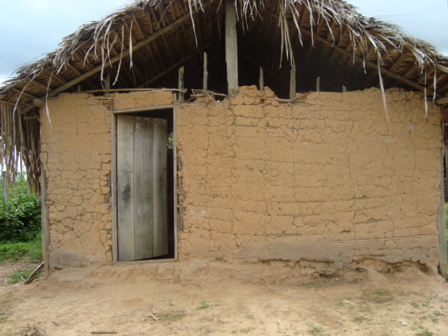
38º Sorteio – Brejo de Areia/MA
E.M Centro dos Cloves E. M Andiroba
Despesas com Reformas Despesas com Reformas
2012: R$ 52.548,97 2012: R$ 139.826,15
2011: R$ 122.412,66
24

Slide 25
ESOPO/MG - Contextualização
Origem em trabalhos de auditoria anual de contas
Repasses de recursos de entidade do Sistema S para OSCIP
Atuação da CGU aprofundada com fiscalização do PROJOVEM/MTE
OSCIP obtinha vantagens indevidas em contratações públicas
OSCIP operadora financeira da Organização Criminosa
Utilização de empresas fantasmas para lavagem de dinheiro
Prejuízo estimado de R$400.000,00
26

Slide 26
ESOPO/MG - Contextualização
ENTIDADE DO SISTEMA S
OSCIP
EMPRESA FANTASMA
27

Slide 27
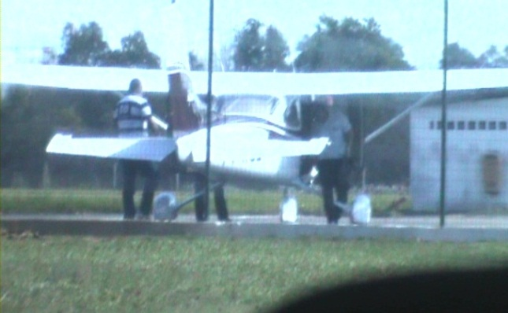
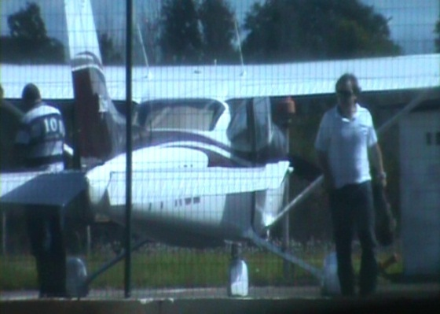
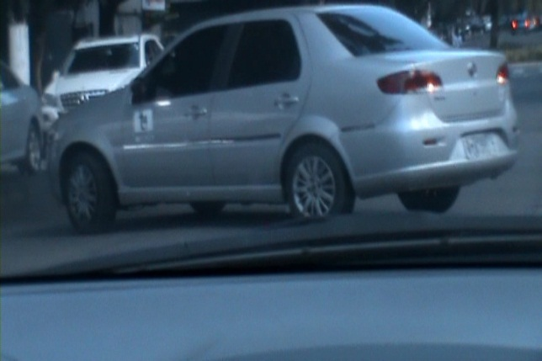
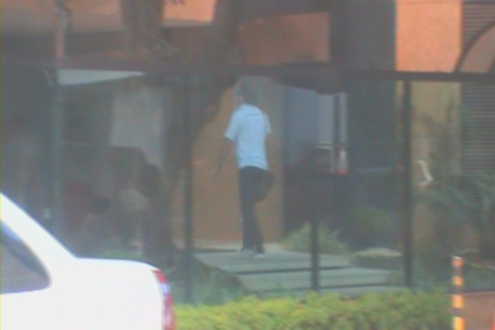
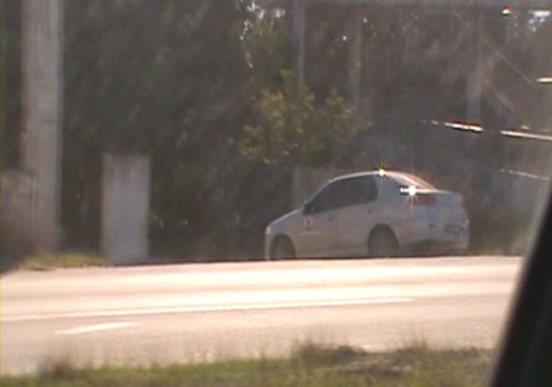
ESOPO/MG - Limitações
27

Slide 28
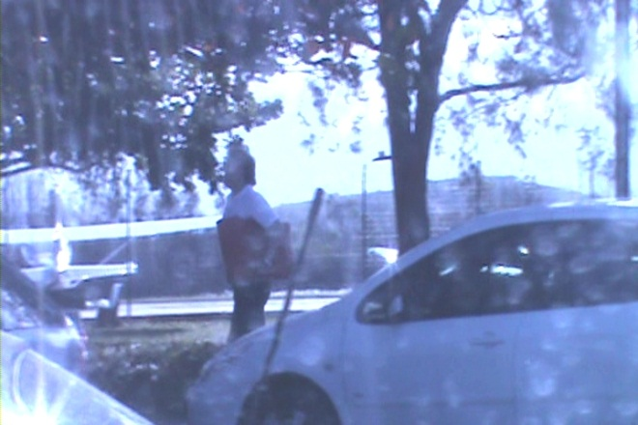
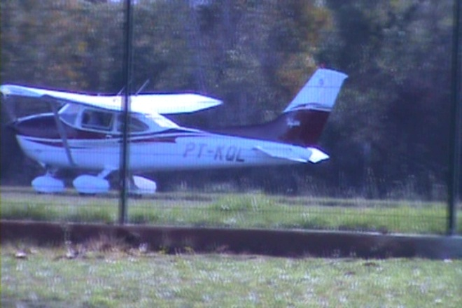
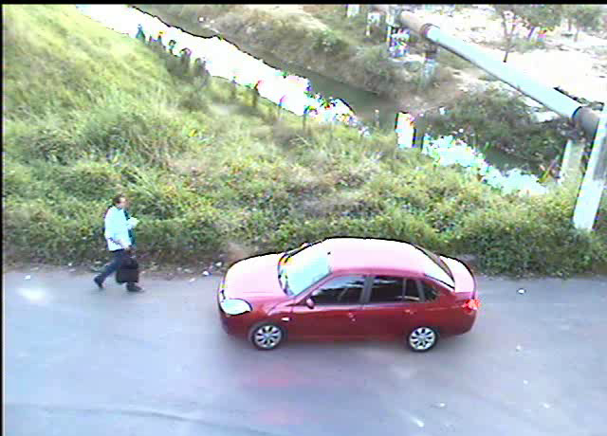
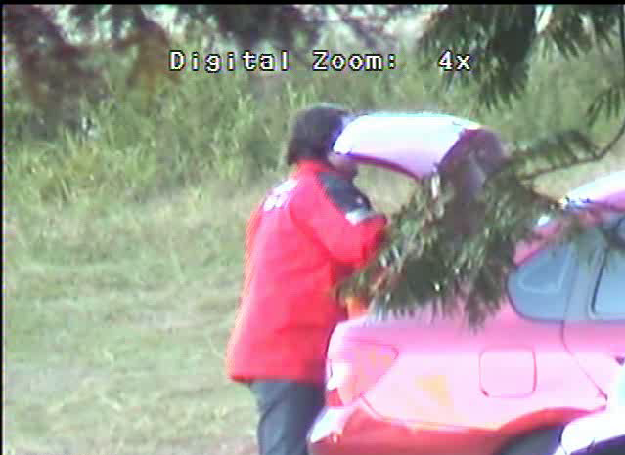
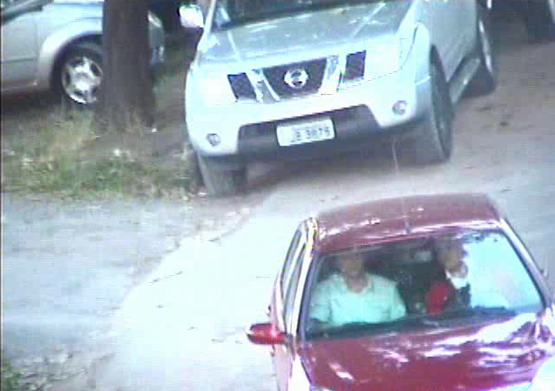
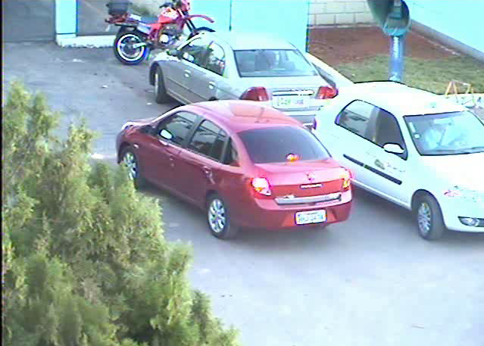
ESOPO/MG - Limitações
28

Slide 29
SUFRÁGIO LIVRE – O episódio que deu origem a série
Antecedentes do aperfeiçoamento da legislação - Decreto nº 7507/2011
Município já investigado em outra Operação Policial
Início do uso de informações financeiras do Sistema de Repasses de Pagamentos Governamentais
Uso de verbas públicas federais para financiamento de campanha eleitoral de 2008
Limitação superada com a quebra de sigilo bancário obtida em 1º grau (eleitoral)
29

Slide 30
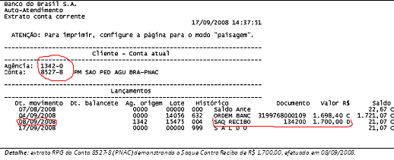
SUFRÁGIO LIVRE – O episódio que deu origem a série
Extrato da conta corrente do PNAC
30

Slide 31
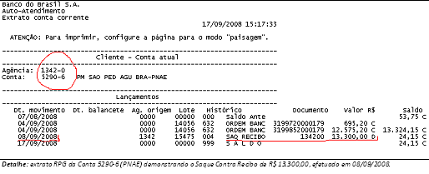
SUFRÁGIO LIVRE – O episódio que deu origem a série
Extrato da conta corrente do PNAE
31

Slide 32
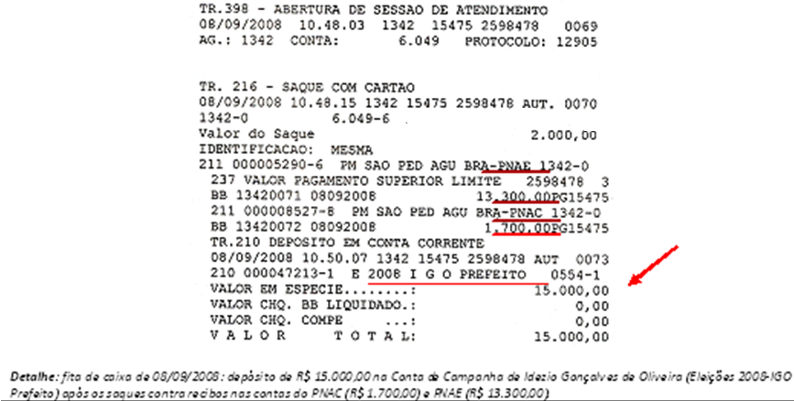
SUFRÁGIO LIVRE – O episódio que deu origem a série
Fita detalhe de movimentação do caixa
32

Slide 33
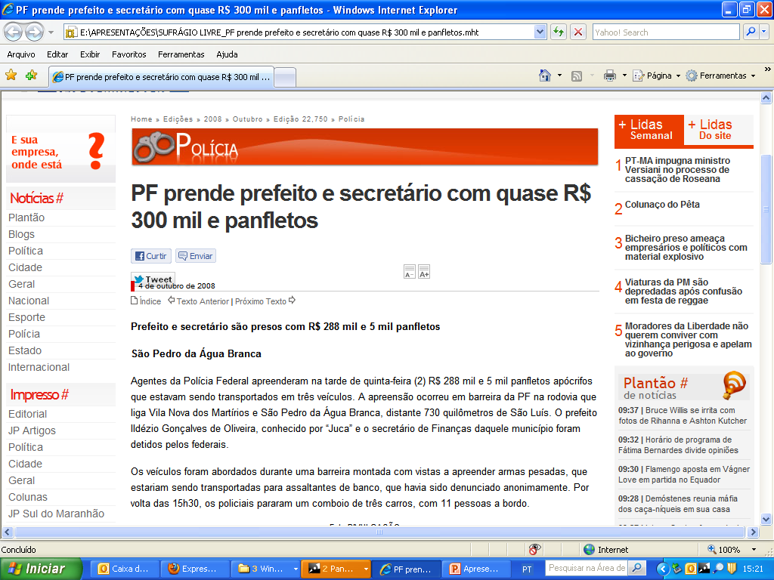
SUFRÁGIO LIVRE - News
32

Slide 34
ORTHOPTERAS I e II
Antecedentes do aperfeiçoamento da legislação - Decreto nº 7507/2011
Uso de Sistemas de Informação (BB RPG, SIAFI, TSE)
Foco das análises eram as operações de desembolso suspeitas: saques na boca do caixa, retiradas mediante cheque avulso ou saques contra recibo, transferência para outras contas do município (contas de passagem)
Inversão da ordem normal das análises até então realizadas: a auditoria começou pelo monitoramento financeiro da conta, análise documental e visita in loco após quebra
Limitação superada com a quebra de Sigilo Bancário (MPF e MPE) obtida em 1º grau
33

Slide 35
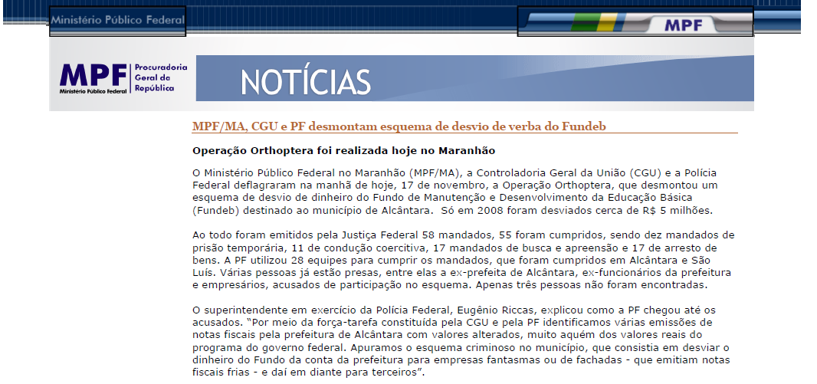
ORTHOPTERAS I e II - News
34

Slide 36
Desafios do Controle Interno no Combate à Corrupção

Slide 37
Combate às fraudes e a corrupção requer um processo contínuo de aprendizado e formação de centros de excelência
Núcleos de Ações Especiais - continuidade e desenvolvimento
Acesso a informações sigilosas (custodiadas por terceiros)
Aprimoramento e compartilhamento das Ferramentas de TI

Slide 38
Obrigado!
Roberto César de Oliveira Viégas
Chefe da Controladoria Regional da União em Minas Gerais

